Slide 1
Klinická imunologie 3.
Marcela Vlková

Slide 2

B lymfocyty
základními buňkami specifické humorální imunity
primární funkce - produkce protilátek – imunoglobulinů (Ig)
Ig- zaměřeny proti mikroorganismům nebo jejich toxinům působících v tělních tekutinách či dutinách tj. mimo buňky

Slide 3
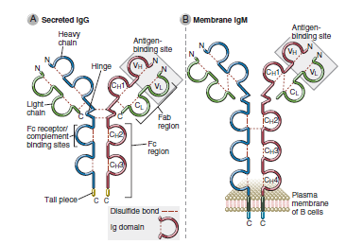
BCR receptor
Skládá se ze dvou identických těžkých řetězců a dvou identických lehkých řetězců
Na každém řetězci jsou variabilní a konstantní oblasti
© Elsevier 2012. Abbas & Lichtman: Cellular and Molecular Immunology 7e www.studentconsult.com

Slide 4
Protilátky
Ig existují ve dvou formách:
  membránově vázané na povrchu B-lymfocytu , kde fungují jako receptor pro antigen
  sekretované , které jsou v cirkulaci, tkáních, mukóze
  jsou sekretovány plazmatickými buňkami, které vznikají z B-lymfocytu po jeho aktivaci a další diferenciaci
  Vážou se na Ag a aktivují efektorové mechanismy vedoucí k eliminaci Ag

Slide 5
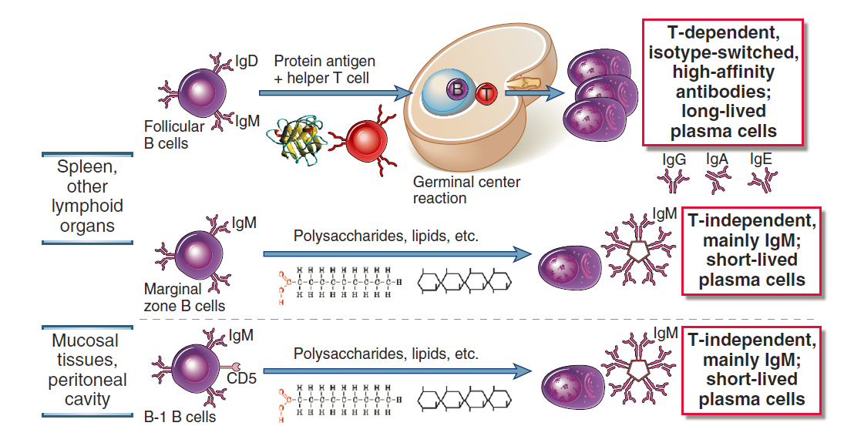
B-lymfocytární subpopulace
© Elsevier 2012. Abbas & Lichtman: Cellular and Molecular Immunology 7e www.studentconsult.com

Slide 6
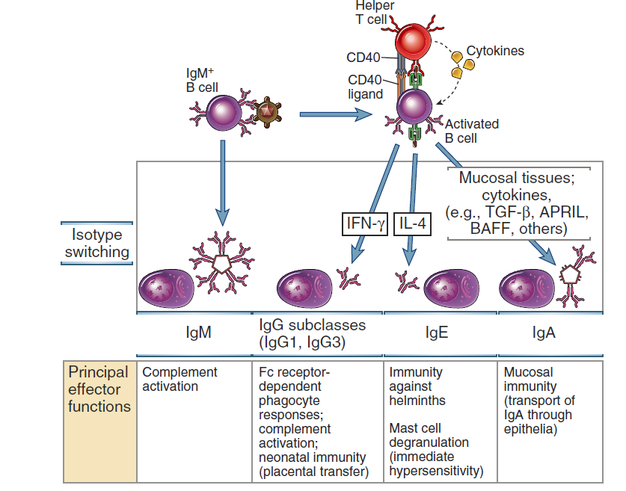
Izotypový přesmyk a funkce jednotlivých Ig
Folikulární Th lymfocyt
© Elsevier 2012. Abbas & Lichtman: Cellular and Molecular Immunology 7e www.studentconsult.com

Slide 7
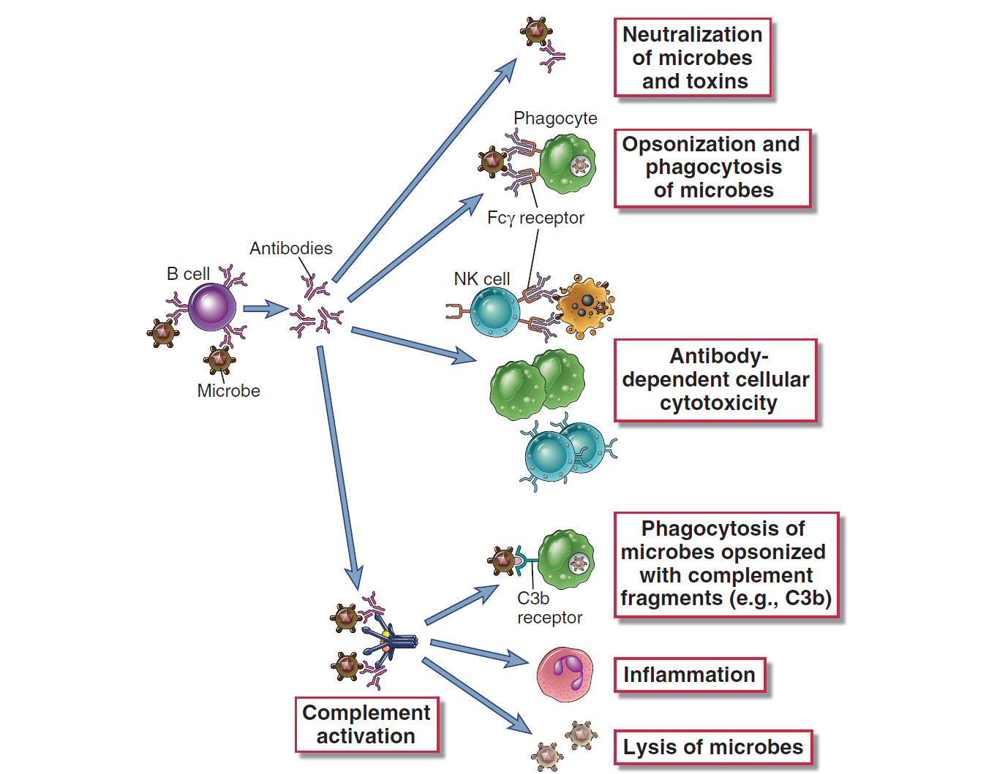
Efektorové funkce protilátek
© Elsevier 2012. Abbas & Lichtman: Cellular and Molecular Immunology 7e www.studentconsult.com

Slide 8
Adaptivní imunita: paměť
Zvýšení imunitní reakce po opakovaném setkání s
původním antigenem.
Klonální selekce – klonální expanze
Diferenciace: terminální efektorové buňky
dlouze žijící paměťové buňky
Imunitní reakce
primární
sekundární (anamnestická,“booster“)

Slide 9
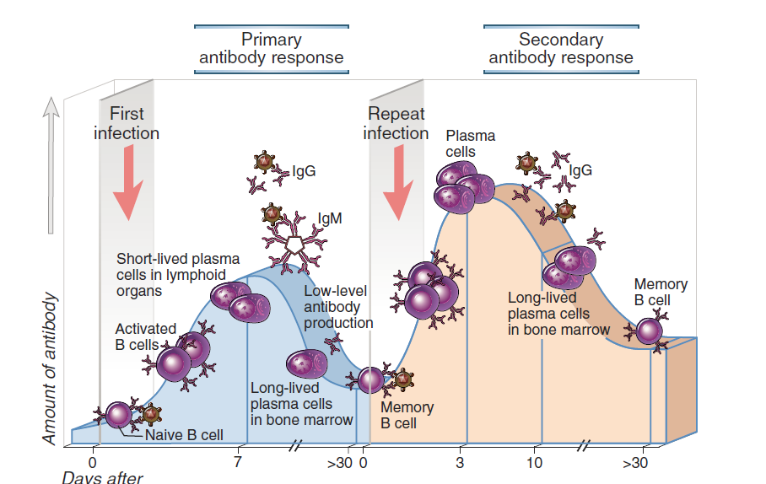
Imunitní protilátková odpověď
© Elsevier 2012. Abbas & Lichtman: Cellular and Molecular Immunology 7e www.studentconsult.com

Slide 10
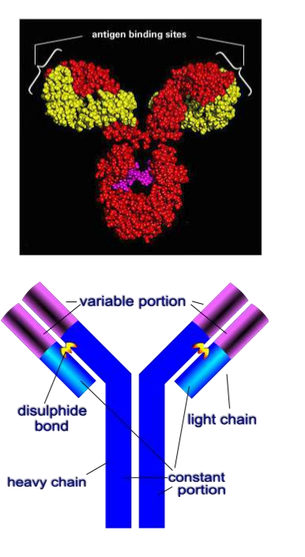
Protilátky – imunoglobuliny (Ig)
Peptidoglykany
Tvar molekuly Y
Dva těžké a dva lehké řetězce spojené disulfidickými můstky
Variabilní část – vazba Ag
Konstantní část - určuje příslušnost Ig do třídy: - existuje 5 tříd Ig: IgA, IgG, IgD, IgE a IgM

Slide 11
Vazba Ag a protilátky
Nevazebné interakce
  Vodíkové můstky
  Iontové interakce
  van der Waalsovy síly
  Dipol-dipol
Interakce mezi antigenem a protilátkou závisí na pH, iontové síle a přítomnosti dalších látek např. detergentů, chelatotropních činidel …

Slide 12
Imunochemické metody
Podstatou je interakce Ag a protilátky (Ig) in vitro za tvorby imunokomplexů
Možnost stanovit přítomnost a koncentraci jak protilátek tak antigenů
Reakce je vysoce specifická, tj. vysoce citlivá
Může vznikat precipitát, aglutinát či imunokomplex
Pro provedení těchto reakcí potřebujeme předem připravené protilátky – tzv. antiséra

Slide 13
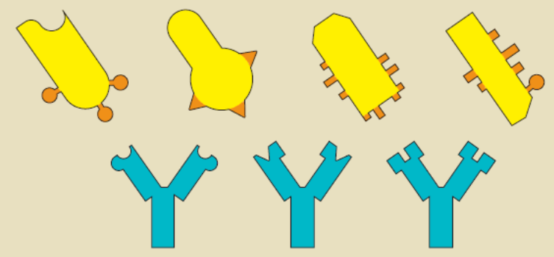
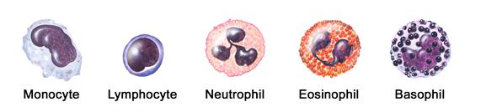
Rozdělení imunologických laboratorních metod
serologické (humorální) - detekce antigenů a protilátek, tvorba protilátek proti infekčnímu agens
buněčné - počty a funkce jednotlivých typů leukocytů

Slide 14
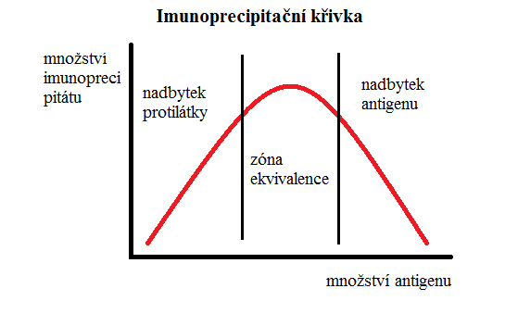
Serologické metody
http://www.wikiskripta.eu
Reakce antigenu (Ag) s protilátkou (Ab) = imunokomplex:
Primární – rychlá, nepozorovatelná pouhým okem
  fáze – tvorba imunokomplexů Ag + Ab
  – vznik vazby jednotlivých epitopů s vazebnými místy protilátek
Sekundární – pomalá, pozorovatelná pouhým okem
fáze – uplatňuje se multivalence Ag a polyvalence Ab
– vznik prostorového komplexu
Pokud nedochází k sekundární fázi reakce, je nutné imunokomplexy vzniklé
v primární fázi vizualizovat – imunochemické metody

Slide 15
Serologické metody
Klasické serologické metody je přítomna primární i sekundární reakce
  Aglutinace (přímá / nepřímá)
  Precipitace (v kapalině, v gelu)
Imunochemické metody s následnou detekcí – není přítomna sekundární reakce
  Imunofluorescence (přímá / nepřímá)
  Imunoanalýza (EIA-ELISA, RIA, FIA, LIA)
  Imunoblot, imunodot
Metody založené na efektorovém účinku protilátek
(využívané v klinické mikrobiologii)
  Komplement fixační reakce
  Inhibiční a neutralizační testy

Slide 16
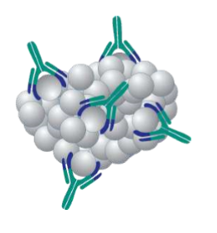
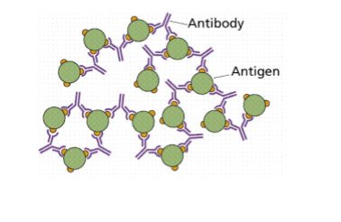
Aglutinace vs Precipitace
Aglutinace (shlukování)
Ag + Ab → Ag-Ab
aglutinogen aglutinin aglutinát
makromolekulární imunokomplex „shluk“
korpuskulární
nerozpustný
Protilátky naměřené proti epitopům antigenních částic vytvářejí mezi korpuskulární můstky, které vedou ke vzniku
shluků (aglutinátů)
Precipitace (srážení)
Ag + Ab → Ag-Ab
precipitogen precipitin precipitát
nízkomolekulární imunokomplex „sraženina“
nekorpuskulární
rozpustný
Reakce mezi solubilním antigenem a protilátkou s následným vznikem precipitátu
(hydrofobní vazby – nerozpustný komplex)

Slide 17
Stanovení hladin imunoglobulinů – využití aglutinace a precipitace
Detekce celkových hladin protilátek v séru – nefelometrie
Detekce proteinů akutní fáze
Detekce protilátek proti revmatoidnímu faktoru
Detekce protilátek - pomocí precipitace s příslušným antigenem (Salmonela, Listerie, ...)
Detekce mikroorganismů pomocí předem připravených protilátek (Salmonela, Streptokoky, Stafylokoky, ...)
Detekce antigenů vylučovaných mikroorganismy pomocí předem připravených protilátek (Streptokoky – zápal plic, Haemophillus influenzae – meningitida, ...)
Krevní skupiny – průkaz krevních skupin reakcí protilátek s antigeny na červených krvinkách

Slide 18
Průkaz protilátek
Má několik rovin:
1. Pacient tvoří nebo netvoří protilátky – diagnóza imunodeficitu
2. Pacient tvoří nebo netvoří protilátky všech tříd - diagnóza selektivního deficitu IgA, IgM, deficit podtříd Ig
3. Pacient tvoří specifické protilátky – odolnost proti infekcím, často se používá v mikrobiologii

Slide 19
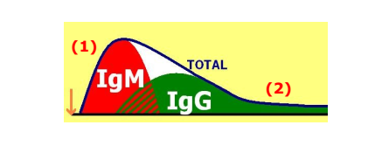
Průkaz protilátek – po infekci interpretace
akutní infekce: velké množství protilátek, převážně třídy IgM, případně IgM i IgG (1)
po prodělané infekci: malé množství protilátek, pouze IgG (imunologická paměť) (2)
chronická infekce: různé možnosti podle aktivity infekce

Slide 20
Průkaz protilátek - interpretace
obtížné zjistit absolutní koncentraci protilátek
proti konkrétnímu antigenu (ne celkové množství
imunoglobulinů) v jednotkách mol/l, mg/l apod.
zjišťuje se relativní množství konkrétních protilátek postupným ředěním pacientova séra:
– pozitivní reakce i po vysokém zředění v séru je velké množství protilátky
– pozitivní reakce jen při nízkém zředění v séru je malé množství protilátky

Slide 21
Protilátky třídy IgM
pentamer → neproniká to tkání
teoreticky 10 vazebných míst - prakticky je jich
5 prostorově blokováno
aktivuje komplement, snadno aglutinuje
vytvářeny jako první jejich produkce nevyžaduje
izotypový přesmyk
pokud dojde k infekci fétu, jsou IgM přítomny již
při narození - IgM musely být vytvořeny fétem
nikoli matkou

Slide 22
Protilátky třídy IgD
nízké koncentrace v séru,
nízká afinita k Ag
nachází se hlavně na povrchu B-lymfocytů
funkce receptoru pro antigen

Slide 23
Protilátky třídy IgG
tvoří se o něco později než IgM
monomery (2 vazebná místa), proniká do tkání
opsonizace, aktivace komplementu klasickou
cestou
imunologická paměť (opakované setkání s antigenem)
neutralizace toxinů
jediné procházejí placentou - novorozenci mají
stejnou hladinu IgG protilátek jako dospělý

Slide 24
Protilátky třídy IgA
slizniční protilátky -tvořeny B-lymfocyty převážně ve
sliznicích
poločas rozpadu asi 1 týden →
tvoří dimery
blokáda adhezních molekul - reagují s adhezními
molekulami bakterií
opsonizace
nemají schopnost aktivovat komplement

Slide 25
Protilátky třídy IgE
uvolňuje mediátory zánětu (histamin, serotonin,
prostaglandiny, leukotrieny),
– zodpovědné za reakce časné přecitlivělosti a
alergické reakce
– úloha v antiparazitární obraně (červi)
Jeden ze základních testů pro screening atopických stavů – koncentrace IgE v séru se významně zvyšuje u atopiků a koreluje s klinickými obtížemi
Časný test pro predikci atopie u novorozenců
Monitorování parazitóz
Diagnostika vrozených imunodeficitních stavů – hyper IgE syndrom
Normální hladiny u dospělých – pod 200IU/ml (sérum)
Stanovení celkového IgE nefelometricky
Stanovení specifického IgE

Slide 26
Imunopatologické reakce humorální
- s účastí IgE protilátek
Atopie – reakce typu 1 nebo též přecitlivělost časného typu
K reakci dochází velmi rychle po setkání s Ag (minuty)
Spojen s tvorbou IgE proti některým antigenům alergenům z vnějšího prostředí:
  složky pylových zrnek
  antigeny roztočů z domácího prachu
  potravinové antigeny
  zvířecí srst
  Většina alergenů proteiny nebo glykoproteiny s enzymatickou aktivitou

Slide 27
ALERGICKÁ PŘECITLIVĚLOST neboli přecitlivělost prvního typu
Zprostředkovaná IgE -atopická
atopie je individuální nebo rodinný sklon k tvorbě protilátek IgE již na malá množství alergenů, obvykle proteinů
typické projevy – senná rýma, bronchiálního astma rhinokonjunktivitida
syndromu alergického ekzému/dermatitida
neatopická
hmyzí jed, helmintózy, léky,…

Slide 28
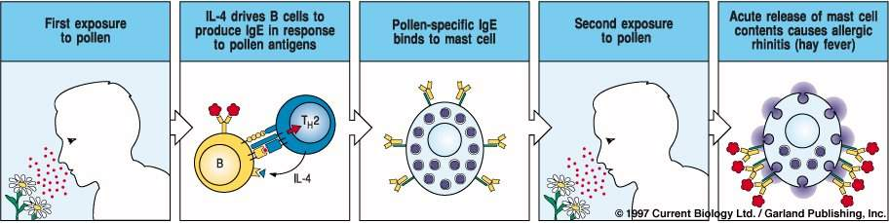
Type-I hypersensitivity
Při prvním setkání s alergenem je daný alergen rozeznám imunitním systémem jako Ag, dojde k aktivaci IS a tvorbě IgE protilátek a alergeny se naváží svým Fc koncem na Fc epsilon receptory žírných buněk.
Při dalším setkání s alergenem dojde k vazbě alergenu na navázané IgE na žírných buňkách, to způsobí pohyb Fc epsilon receptorů na membráně, jejich konformační změnu, což všechno v důsledku vede k aktivaci žírné buňky, tj. vyplavení mediátorů
připravených v žírné buňce, které ovlivní okolní tkáně a buňky.

Slide 29
Diagnostika atopické přecitlivělosti
Anamnéza
Celkový a specifický IgE
Eosinofilie
Specifické IgE
Test aktivace bazofilů
Eosinofilní kationický protein v séru
Kožní testy
Provokační a eliminační testy
Vyšetřování NO ve vydechovaném vzduchu

Slide 30
Nejčastější alergeny
Inhalační:
  Pyly – traviny, stromy, plevele
  Roztoči domácího prachu
  Zvířecí alergeny
  Plísně
Potravinové
  Mléko
  Vejce
  Ořechy
  Mořské plody
Léky
  Penicilinová antibiotika, lokální anestetika
Injekční
  Jed blanokřídlého hmyzu

Slide 31
ALERGENY-taxonomie
první tři písmena=rod další písmeno=druh
arabské číslo=identifikační pořadí
Phl p 1-13 Phleum pratense (bojínek, timotejka)
Bet v 1-7 Betula verrucosa (bříza)
Asp f 1-34 Aspergillus fumigatus
Der f 1-22 Dermatophagoides pteronyssimus - (roztoči)
Fel d 1-7 Felis domesticus
Api m 1-10 Apis mellifera (Celer)
Ara h 1 Arachis hypogaea (burský ořech)

Slide 32
Alergeny vyvolávající pozdní typ přecitlivělosti
Reaktivní chemikálie obsažené v
lécích, kosmetických výrobcích,
nátěrových hmotách, soli některých kovů
silice rostlin
Vznik kontaktní alergie – diferenciace do Th1 lymfocytů

Slide 33
Alergeny mohou způsobovat různou reakci
  Většina alergenů proteiny nebo glykoproteiny s enzymatickou aktivitou
Komplexní organické sloučeniny – protilátková odpověď
Anorganické látky (kovy) – buněčná odpověď

Slide 34
Autoimunitní choroby

Slide 35
Adaptivní imunita: autotolerance
Lymfocyty, které by poznávaly „vlastní“ antigeny
jsou buď odstraněny nebo inaktivovány.
Imunologická tolerance centrální.
Imunologická tolerance periferní.
Prolomení tolerance – autoimunizace.

Slide 36
IMUNOLOGICKÁ TOLERANCE
Destrukce nebo inaktivace lymfocytů s BCR nebo TCR,
které poznávají a váží epitopy vlastních antigenů
CENTRÁLNÍ
  T lymfocyty
    thymus
      negativní selekce
  B lymfocyty
    kostní dřeň
      negativní selekce
PERIFERNÍ (T- i B-)
  Anergie
  k úplné aktivaci lymfocytů chybí druhé, kostimulační signály
  Suprese
  reaktivita lymfocytů je tlumena tzv. Treg

Slide 37
prolomení tolerance
↓
nevhodné geny nevhodné prostředí
determinující specifickou zevní i vnitřní
reaktivitu na autoantigeny
i obecnou vnímavost
k autoimunitním reakcím
↓
AUTOIMUNITNÍ CHOROBA

Slide 38
Autoimunitní choroby
onemocnění, při kterém autoprotilátky nebo autoreaktivní T-lymfocyty vedou k poškození vlastních buněk nebo tkání
postihují 5-7% populace, především ženy

Slide 39
Prevalence autoimunitních chorob
(Mackay IR, BMJ 2000; 321: 93-96)
Choroby štítné žlázy: > 3% dospělých žen
Revmatoidní artritida: 1% celkové populace, převaha žen
Primární Sjögrenův syndrom: 0,6-3% dospělých žen
Systémový lupus erytematosus: 0,12% celkové populace, převaha žen
Roztroušená skleróza: 0,1% celkové populace, převaha žen
Diabetes I. typu: 0,1% dětí
Primární biliární cirhóza: 0,05-0,1% žen středního a staršího věku
Myasthenia gravis: 0,01% celkové populace, převaha žen

Slide 40
Klasifikace autoimunitních chorob
Systémová
Orgánově specifické

Slide 41
Systémové choroby
Systémový lupus erythematosus (SLE)
Revmatoidní arthritida (RA)
Dermatopolymyositida
Sjögrenova choroba
Systémová sklerodermie
Smíšená choroba pojiva
Antifosfolipidový syndrom
Některé vaskulitidy

Slide 42
Orgánově specifické choroby
Ulcerózní kolitida
Crohnova choroba
Celiakie
Autoimunitní hepatitida (typ I, II, III)
Primární biliární cirhóza
Primární sklerozující cholangiitida
Inzulindependentní DM
Hashimotova thyreotidita
Graves-Basedowova choroba
Adisonova choroba
Atrofická gastritida a perniciózní anémie
Myasthenia gravis
Periferní demyelinizační neuropatie
Roztroušená skleróza
Hemolytická anémie, trombocytopénie, neutropenie
Pemphigus
a další

Slide 43
Serologická diagnostika autoimunitních chorob
Vnitřní stimulace imunitního systému
V jejím důsledku vznikají autoprotilátky
Jsou zaměřeny proti tělu vlastním tkáním
Způsobují zánětlivou reakci
Protilátky jsou zaměřeny proti:
  orgánům
  tkáním
  trombocytům

Slide 44
Diagnostika AIO obecně
Klinika
Nález autoprotilátek
Histologický nález

Slide 45
Laboratorní diagnostika autoimunitních chorob
NEPŘÍMÁ IMUNOFLUORESCENCE (IF)
ELISA
IMMUNOBLOTING (IB)

Slide 46
Serologické metody
Klasické serologické metody
  Aglutinace (přímá / nepřímá)
  Precipitace (v kapalině, v gelu)
Imunochemické metody s následnou detekcí
  Imunofluorescence (přímá / nepřímá)
  Imunoanalýza (EIA-ELISA, RIA, FIA, LIA)
  Imunoblot, imunodot
Metody založené na efektorovém účinku protilátek (využívané v klinické mikrobiologii)
  Komplement fixační reakce
  Inhibiční a neutralizační testy

Slide 47
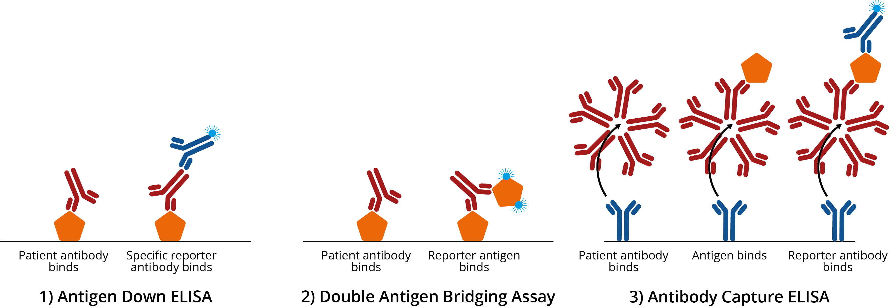
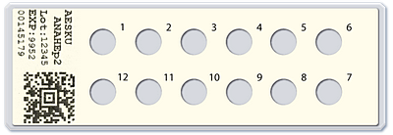
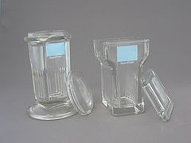

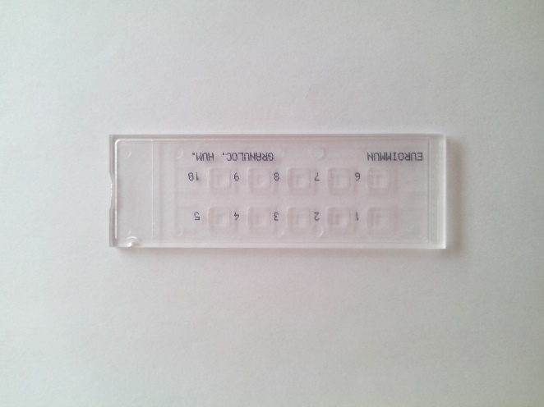
Základní princip imunofluorescence (IF)
1. Na sklíčko se substrátem (který obsahuje cílové antigeny) se aplikuje naředěné sérum pacienta (1:80 základní ředění) + vzorky pozitivní a negativní kontroly
2. Pokud je v séru přítomna autoprotilátka, naváže se na cílový antigen, který je přítomen v antigenním substrátu (řez tkáně či buněčná suspenze)
4. Aplikace konjugátu – protilátky proti pacientově autoprotilátce, je značená fluorochromem (FITC) – nejčastěji třída IgG
2. Inkubace
30 min v temnu
3. Promytí skel v
PBS+TWEEN – 5 min
5. Inkubace 30 min v temnu
7. Otření hrany skla od přebytečného PBS+TWEEN, na jednotlivé pozice aplikace
1 kapky (cca 10ul) montovacího média - glycerinu
9. Skla jsou připravena k odečtení na mikroskopu
6. Promytí skel v
PBS+TWEEN – 5 min
8. Usazení krycího skla, kontrola správného usazení, nutno se vyvarovat bublinám

Slide 48
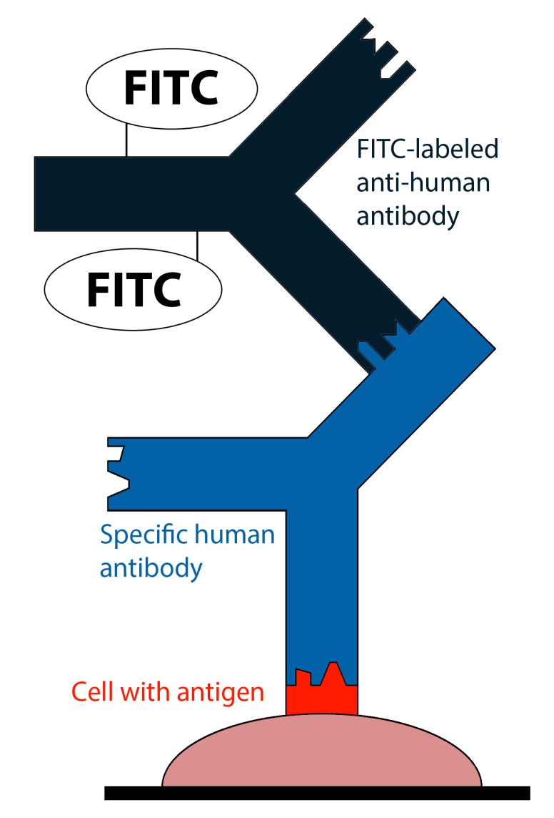
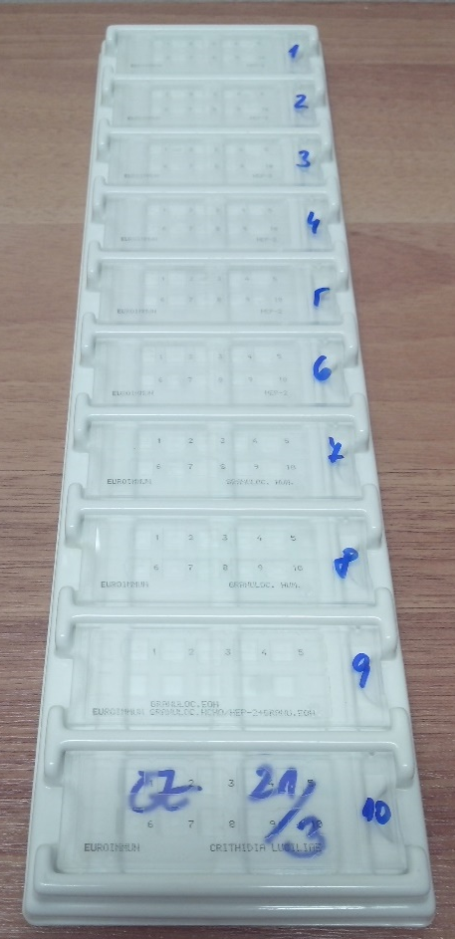
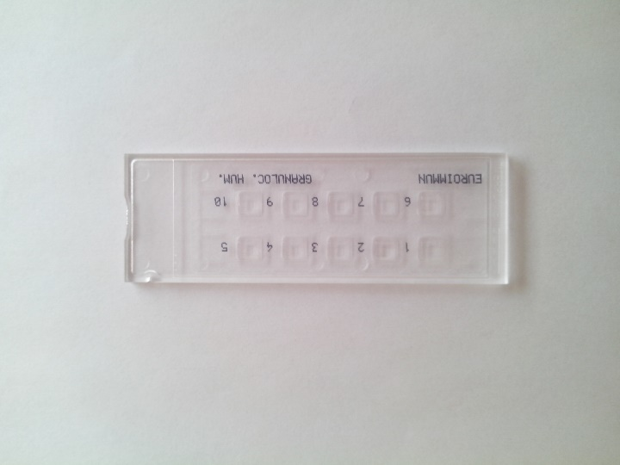
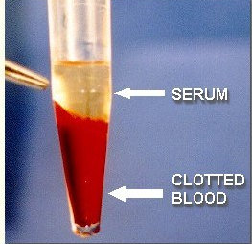
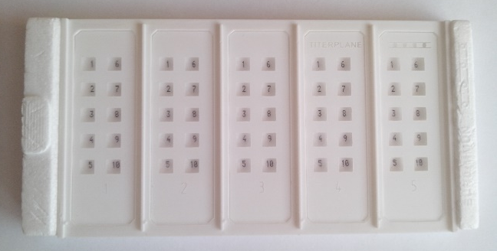
Základní princip
Inkubace →
Promytí →
Krycí sklíčko
Inkubace → promytí

Slide 49
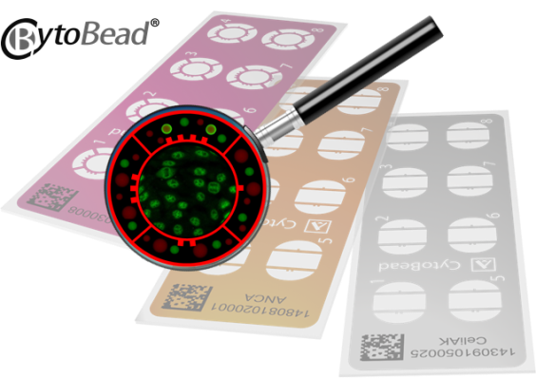
Imunofluorescence
Antigenní substráty používané při nepřímé IF
Buňky HEp2 (Human Epithelial) – detekce ANA
  odvozené z linie HeLa (karcinom děložního čípku)
  rychle se dělící buňky, v mitóze pozorovatelná chromatinová destička – důležitý znak pro odlišení jednotlivých typů ANA
Neutrofilní granulocyty – detekce ANCA
Crithidia luciliae – prvok, detekce protilátek proti dsDNA
Opičí jícen – detekce EMA
LKS (liver, kidney, stomach) – detekce AMA, ASMA, GPC, RET, ...
  kombinace 3 krysích tkání: játra, ledviny, žaludek

Slide 50
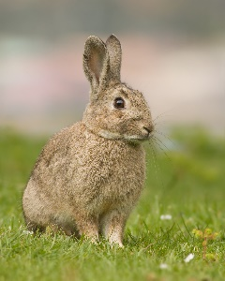
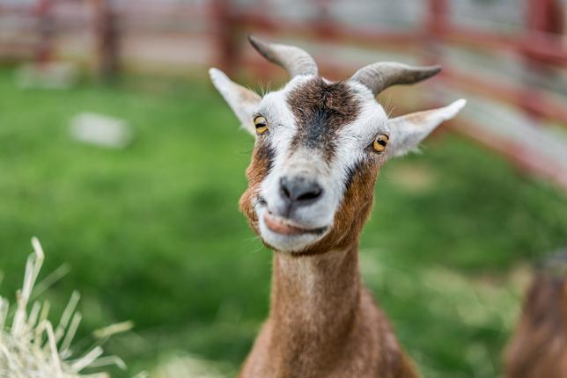
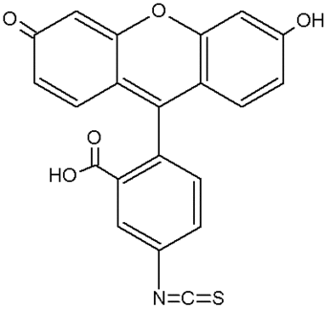
Konjugát
Protilátka s navázaným fluorescenčním barvivem (fluorochromem)
Nejčastěji používaný fluorochrom je FITC (fluoresceinizothiokyanát)
excitační/emisní vlnová délka 495/520 nm (zelené světlo)
Konjugát je určen na specificky vazbu pro určitou třídu imunoglobulinů (IgG/IgA) – výběrem konjugátu stanovíme protilátky jen této třídy
Pro některé autoimunitní onemocnění má klinický význam výskyt autoprotilátek v izotypové třídě IgA
(např. celiakie)

Slide 51
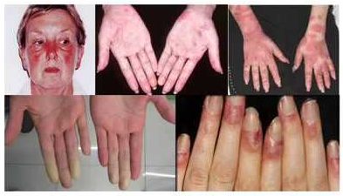
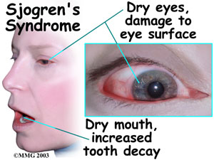
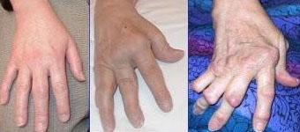
ANA (Anti Nuclear Antibodies)
Velká skupina protilátek
Váží se na různé antigeny v jádře (DNA, RNA, centromery, ...)
Výskyt při různých autoimunitních onemocněních (systémový lupus erytematodes, Sjögrenův syndrom, revmatoidní artritida, ...)
Fluorescenční obraz v mikroskopu může vypadat stejně nebo podobně u různých protilátek – pokud vidíme určitý obraz, nevíme ještě, o jakou autoprotilátku se jedná (na jaký antigen se váže), k jejímu bližšímu určení mohou pomoci jiné metody (ELISA, ImunoBlot)

Slide 52
Antinukleární autoprotilátky (ANA)
Reagují s molekulovými terči přítomnými v jaderném aparátu buňky
Výskyt u systémových nemocí
Infekce EBV, CMV
Výskyt roste asymptoticky s věkem
Vyšetření IF
Substrát: Hep-2 buňky – buněčná linie odvozená od lidského karcinomu

Slide 53
I. Antinukleární protilátky (ANA)
nepřímá imunofluorescence
stanovení z lidského séra
zákl. ředění 1 : 80, při pozitivním nálezu ANA protilátek dotitrovat geometrickou řadou do 1: 1280
rozeznávají se různé typy fluorescence

Slide 54
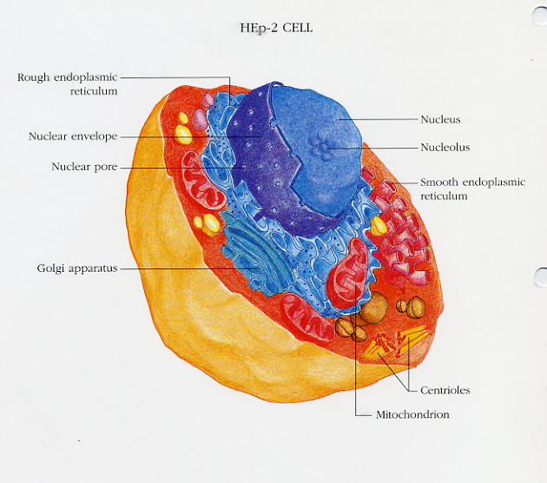

Slide 55
Typ: Homogenní
antigen :
histony - bazické proteiny asociované s DNA
polynukleotidy - dsDNA, ssDNA
Ku - DNA vazebný protein
klinické asociace :
SLE, léky indukovaný lupus, RA

Slide 56
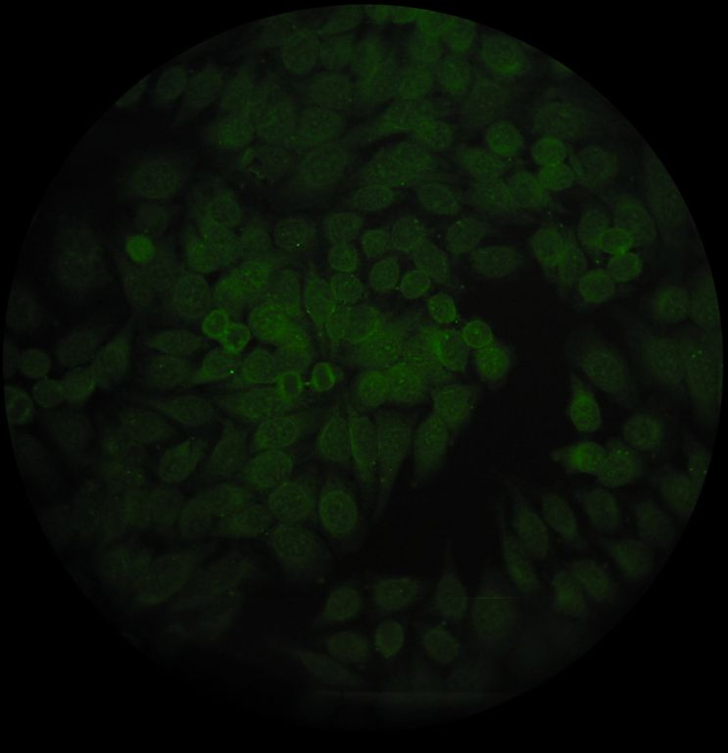
negativní obraz

Slide 57

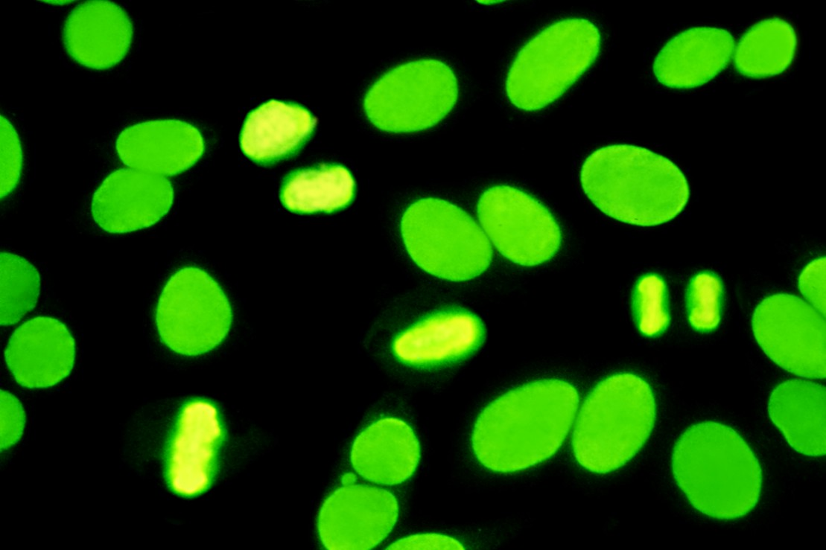
Laboratorní diagnostika autoprotilátek
Fluorescenční obraz na Hep-2
HOMOGENNÍ
Polynukleotity - dsDNA, ssDNA
Histony - H1,H2A,H2B, H3,H2A-H2B komplex

Slide 58
Typ: Nukleární membrána
antigen :
lamina A, B, C
klinické asociace :
chronická autoimunitní hepatitida (CAH) sklerodermie, SLE, Primární biliární cirhóza

Slide 59
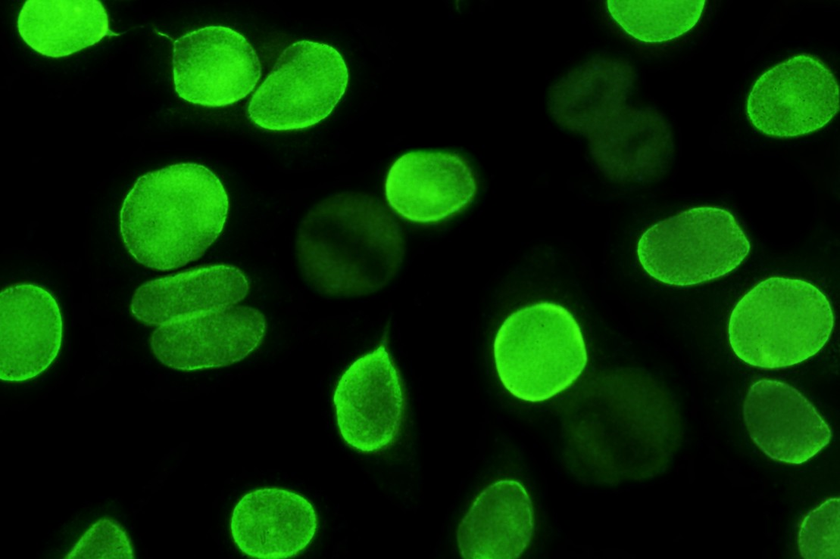
Laboratorní diagnostika autoprotilátek
Fluorescenční obraz na Hep-2
Jaderná membrána

Slide 60
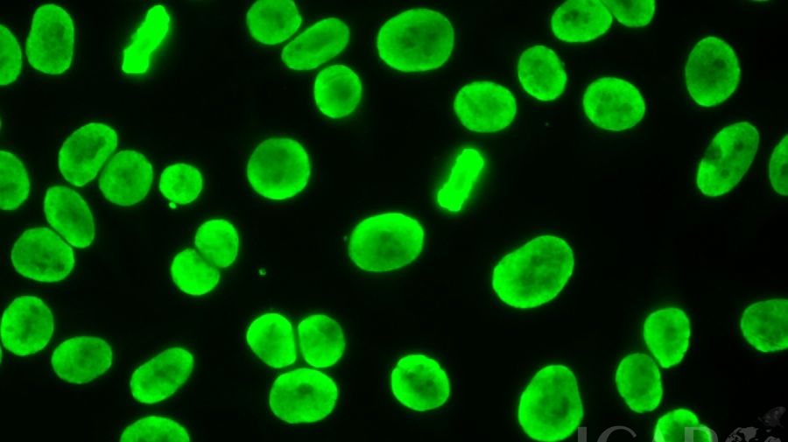
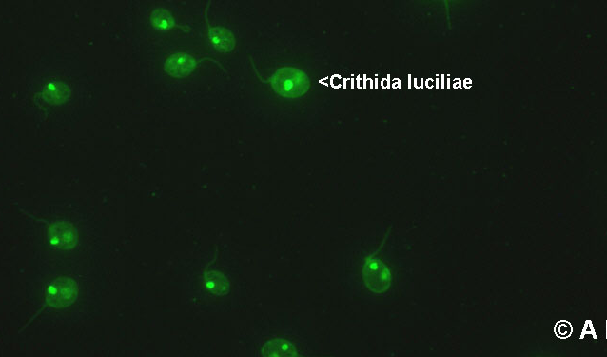
ANA – homogenní typ fluorescence
U homogenního typu fluorescence svítí celé jádro Hep-2 buněk
Nelze rozlišit, zda jsou přítomné autoprotilátky namířeny vůči dsDNA nebo proteinům asociovaným s DNA (histony apod.)
Proto si laboratoř může v některých případech sama doordinovat další vyšetření → znovu provede IF takto pozitivních vzorků, ale s jiným substrátem – prvok Crithidia luciliae
Pokud v prvokovi svítí pouze kinetoplast a jádro → jedná se o autoprotilátky proti dsDNA → typické pro SLE (systémový lupus erythematodus)
1. ANA protilátky – homogenní typ fluorescence
3. Pokud je pozitivní kinetoplast a jádro → jedná se o protilátky proti dsDNA
2. Sérum pacienta aplikováno
na substrát Crithidium luciliae

Slide 61
Laboratorní diagnostika autoimunitních chorob
NEPŘÍMÁ IMUNOFLUORESCENCE
ELISA
IMMUNOBLOTING

Slide 62
Stanovení ELISA: Antifosfolipidové protilátky
Vznikají při infekčním poškození vlastních tkání – odhalují se fosfolipidové struktury, které by byly normálně nedostupné – charakter autoAg
Protilátky vznikají proti:
  Kardiolypinu
  Fosfatidylserinu
  Etanolaminu
  Kys fosfatidové
  β2 glykoprotienu

Slide 63
Stanovení ELISA: Autoprotilátky - RF
Revmatoidní faktory – rozpoznávají epitopy na Fc části molekuly IgG
Imunopatologická zánětlivá reaktivita v kloubech
Vytváření komplexů s autologními IgG, vazba na Fc fragment na makrofázích, tvorba prozánětlivých cytokinů – zánět
Podobné stafylokokovému proteinu A
Pozitivní při revmatoidní artritidě

Slide 64
Imunoblot
Slouží k diagnostice autoprotilátek
Příprava blotů (výrobce):
  Proteiny elektroforeticky rozděleny v gelu – přenos (otisk) na
  nitrocelulózovou membránu (bloting)
  Membrána je rozstříhána na jednotlivé diagnostické proužky
  každý protein má na proužku definovanou polohu
  Výrobce v kitu dodává i šablonu, podle které se bloty odečítají

Slide 65
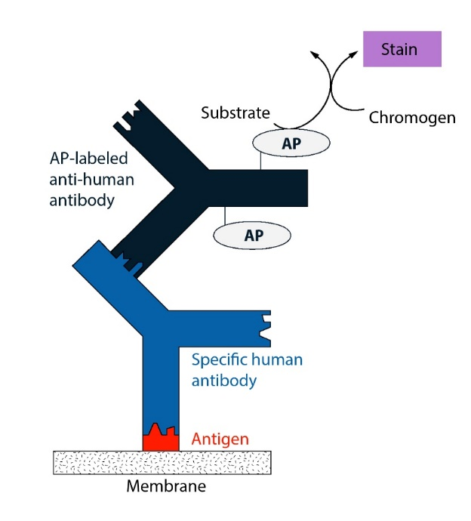
Imunoblot
Princip stanovení:
  Pokud je autoprotilátka proti určitému proteinu (antigenu) přítomna v séru, naváže se
  na tento protein (antigen) imobilizovaný na stripu
  Detekce vazby autoprotilátky pomocí diagnostických protilátek značených enzymem
  Enzym přemění substrát na barevný produkt
  Výsledkem je vznik barevného proužku na stripu

